Slide 1
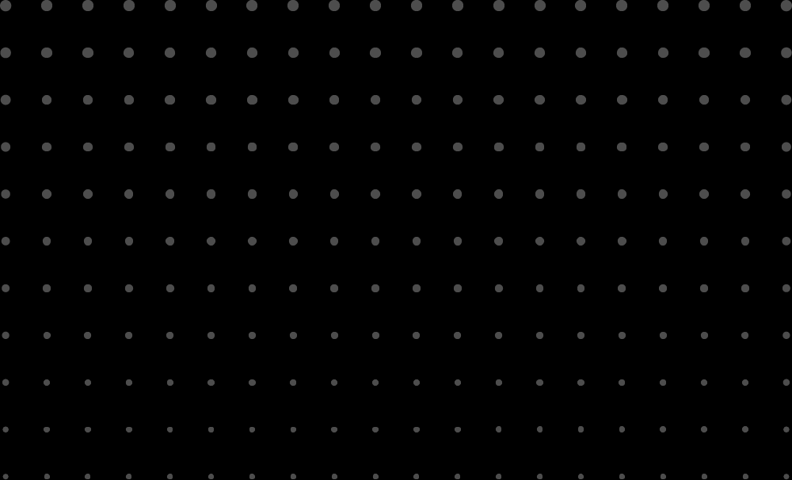
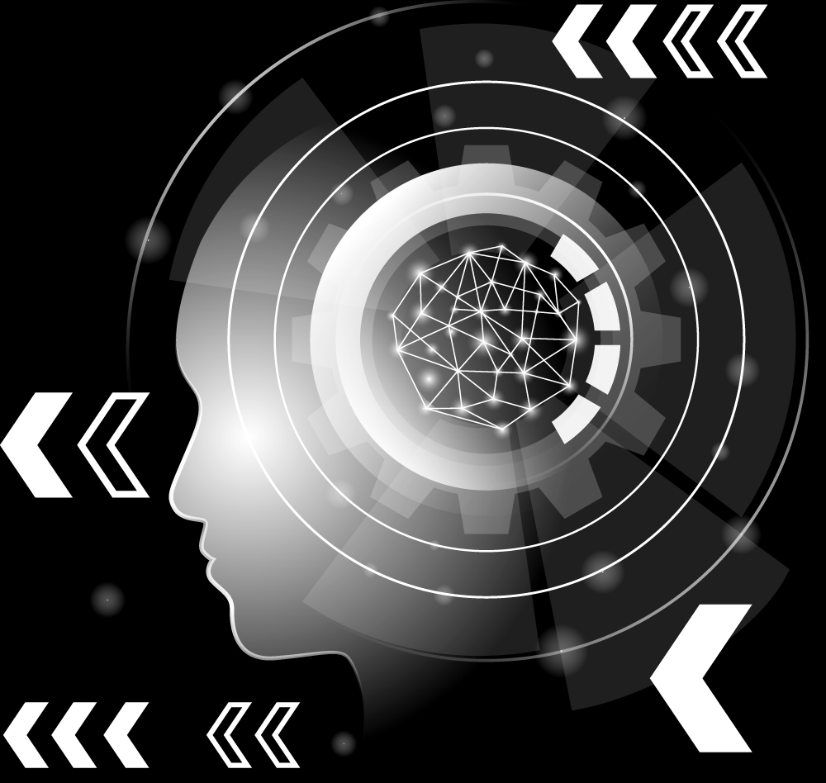
DNN : Axiomatic Attribution for Deep Networks
Matthieu SCHLIENGER - Alexis JULIEN - Paul MESSEANT - Paul RENOUX - Nikoloz CHADUNELI

Slide 2
SOMMAIRE
Introduction
Résultats et Problèmes rencontrés
Introduction et Présentation du papier
Implémentation
Analyse des résultats et problèmes rencontrés
Description des étapes de notre implémentation

Slide 3
Présentation du papier
Attribution methods
Comprendre comment une input a affecté les prédictions d'un modèle de machine learning

Slide 4
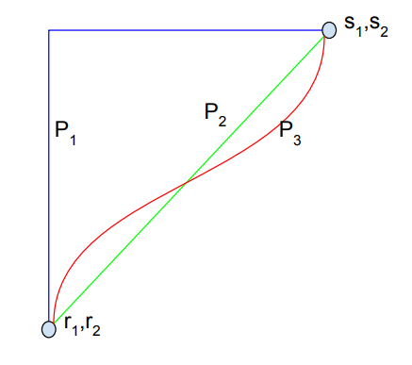
Différentes méthodes d'attribution

Slide 5
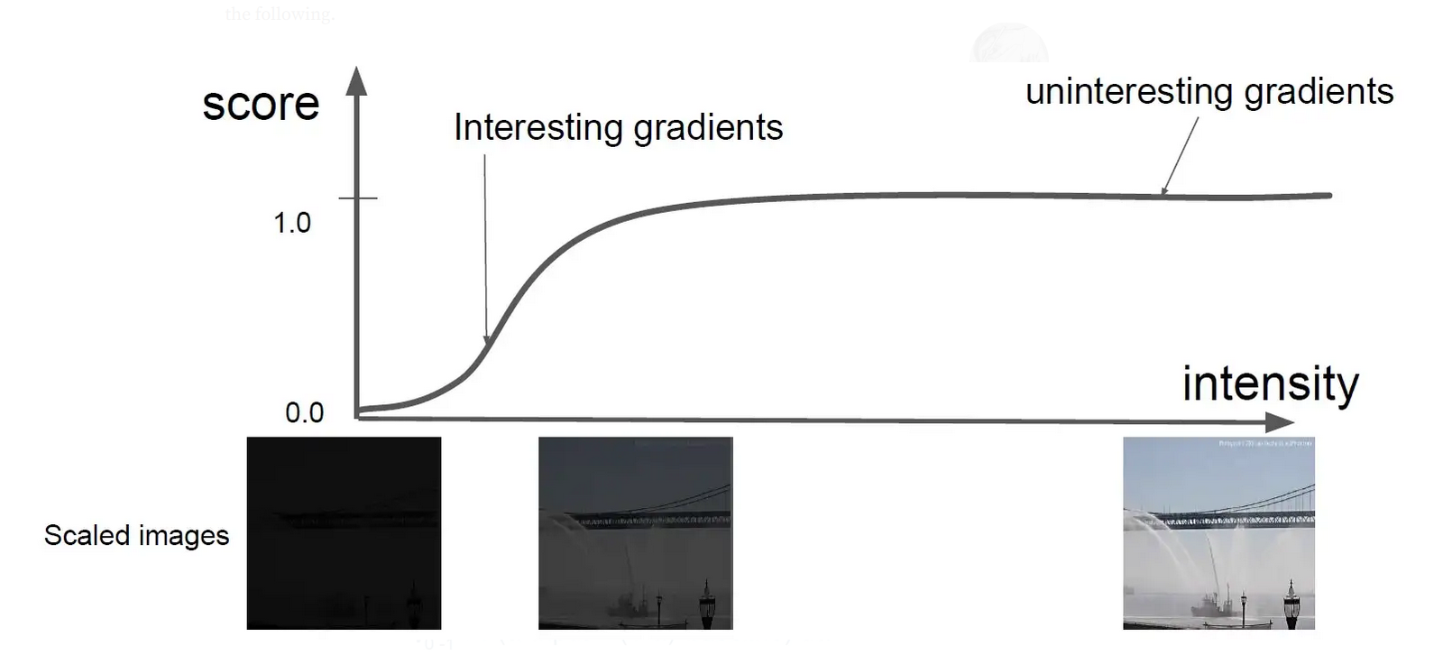
Interpreting model's predictions by computing gradient contribution of each input feature.
Integrated Gradients

Slide 6
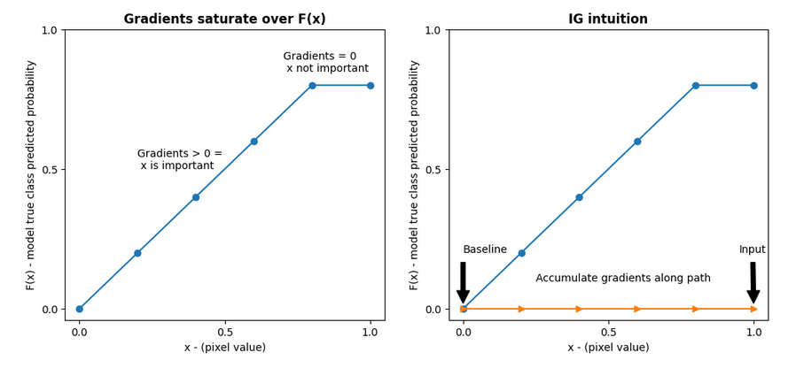
DEFINITION

Slide 7

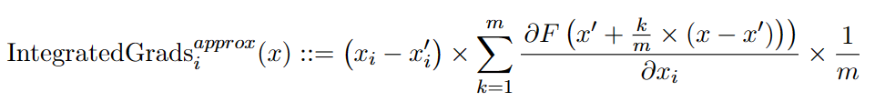

DEFINITION

Slide 8
Implémentation
Integrated Gradient
Chargement des images
Step 1
Entrainement du modèle
Step 2
Calcul des integrated gradient
Step 3
Visualisation des résultats
Step 4
Notes:
Matthieu

Slide 9
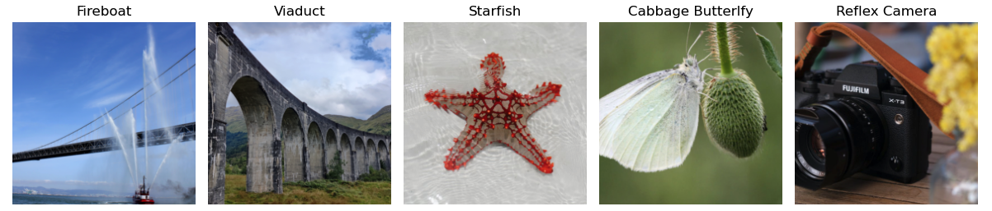
Notes:
Matthieu

Slide 10
Implémentation
Integrated Gradient
Chargement des images
Step 1
Choix du modèle
Step 2
Calcul des integrated gradient
Step 3
Visualisation des résultats
Step 4
Notes:
Matthieu

Slide 11
Calcul des Integrated Gradients
Integrated Gradient
Choix d'un point de base (baseline)
Step 1
Interpolation de l'image
Step 2
Calcul des gradients
Step 3
Intégration des gradients
Step 4

Slide 12
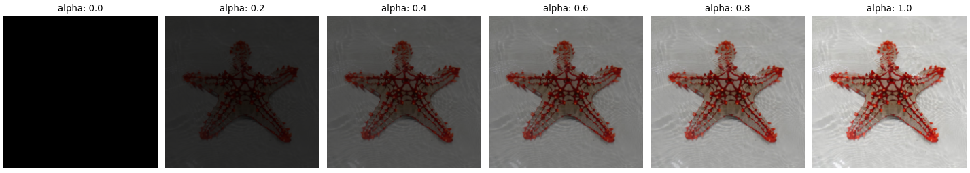

Slide 13
Calcul des Integrated Gradients
Integrated Gradient
Choix d'un point de base (baseline)
Step 1
Interpolation de l'image
Step 2
Calcul des gradients
Step 3
Intégration des gradients
Step 4

Slide 14
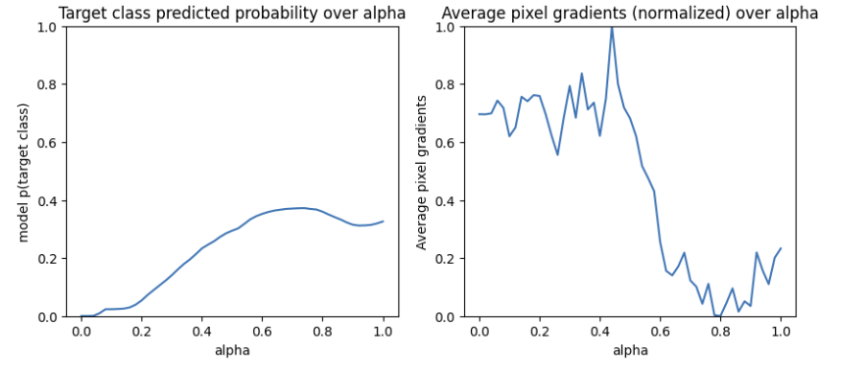
IMPLEMENTATION
Visualisation de la saturation des gradients

Slide 15
Calcul des Integrated Gradients
Integrated Gradient
Choix d'un point de base (baseline)
Step 1
Interpolation de l'image
Step 2
Calcul des gradients
Step 3
Intégration des gradients
Step 4

Slide 16
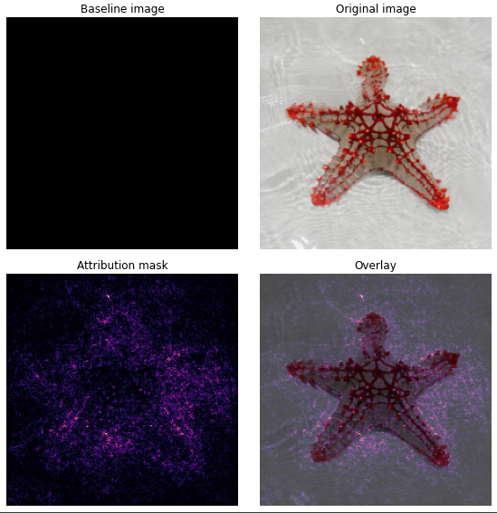
Résultats Obtenus
Attribution mask des integrated gradients pour visualiser les pixels responsables de la prédiction

Slide 17
Problèmes Rencontrés
Uniformisation
Gestion des inputs/output des modèles
Calcul de gradient
Machine
Pour la détection d'objet
Manque de ressources

Slide 18
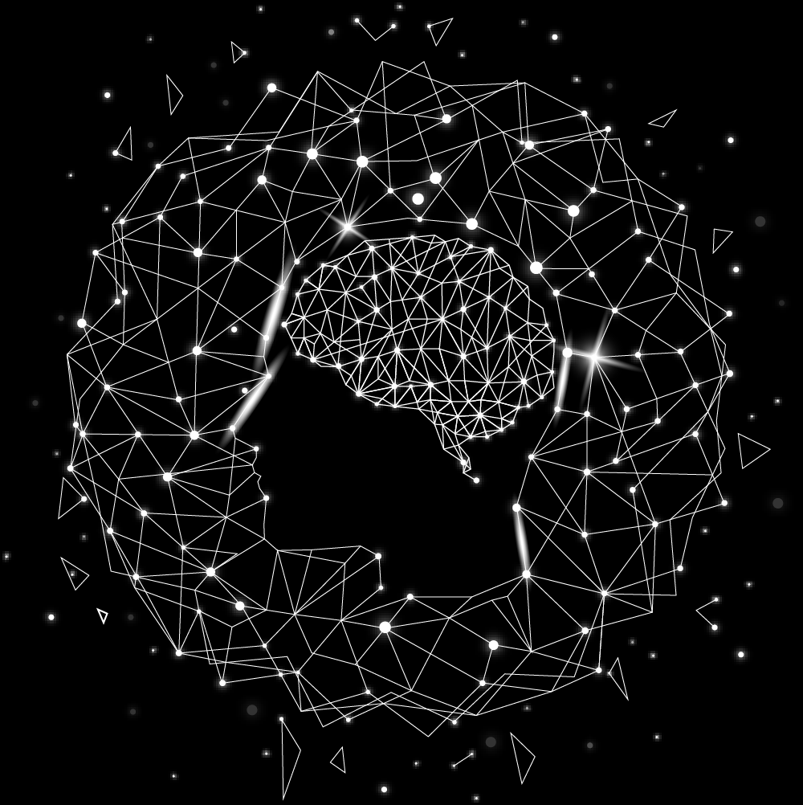
Merci pour votre écoute

